Slide 1
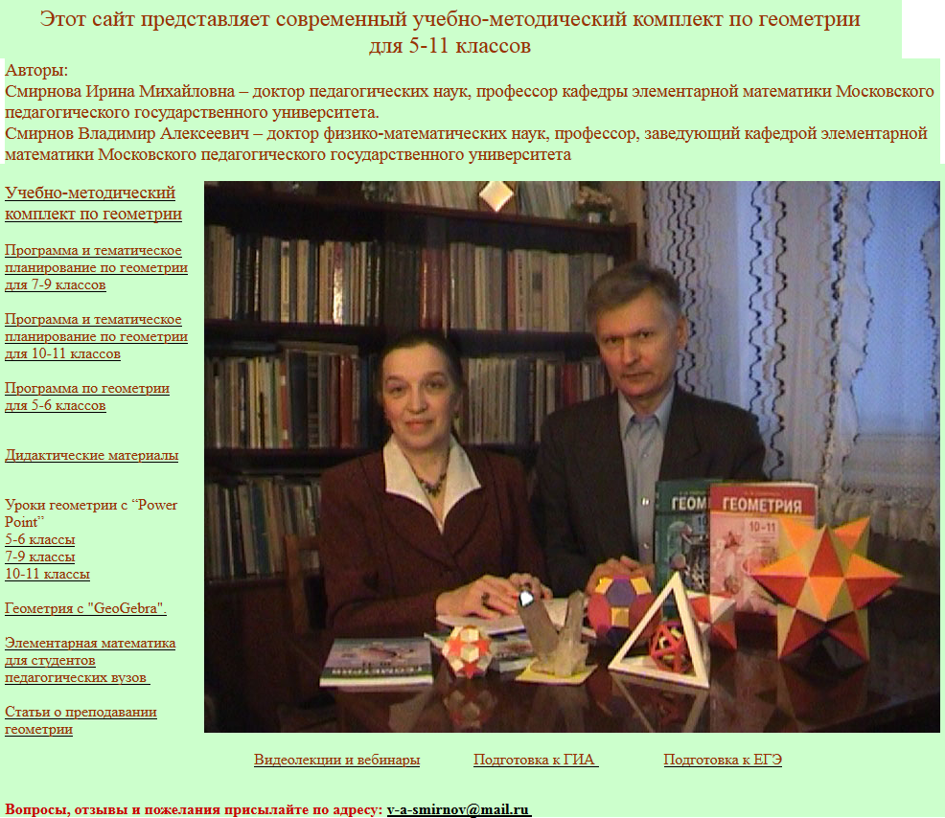
Авторский сайт: vasmirnov.ru
Notes:
В режиме слайдов ответы появляются после кликанья мышкой

Slide 2
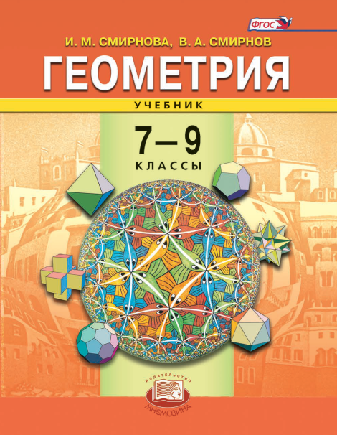
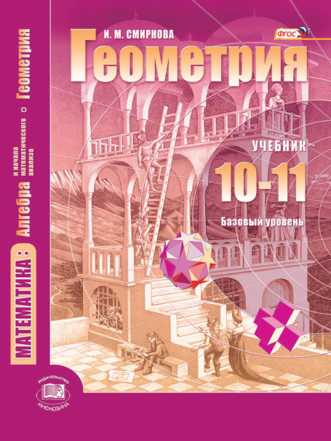
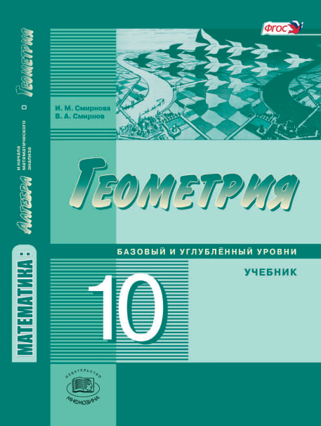
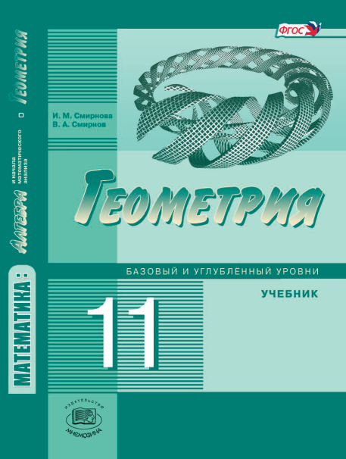
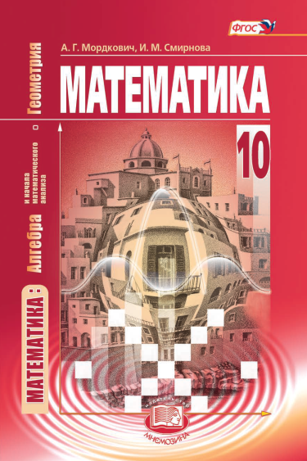
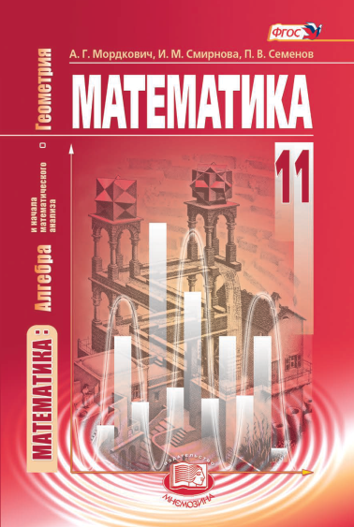
С 2003 года учебники и пособия, входящие в УМК по геометрии, выпускаются в издательстве «Мнемозина»,
учебники имеют гриф «Рекомендовано» и входят в Федеральный перечень
ФПУ № 1.2.4.3.8.1
ФПУ № 1.3.4.1.14.1
ФПУ № 1.3.4.1.15.1
ФПУ № 1.3.4.1.15.2

Slide 3
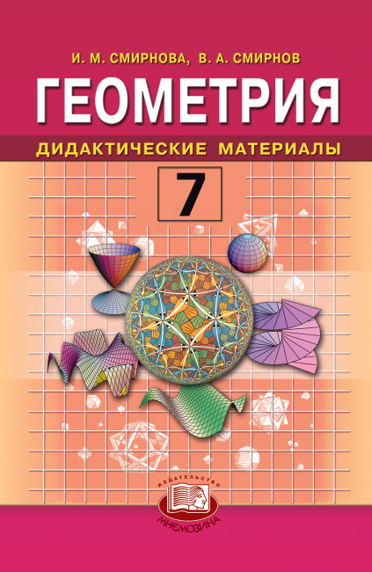
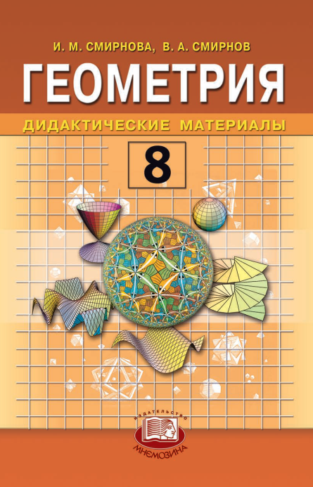
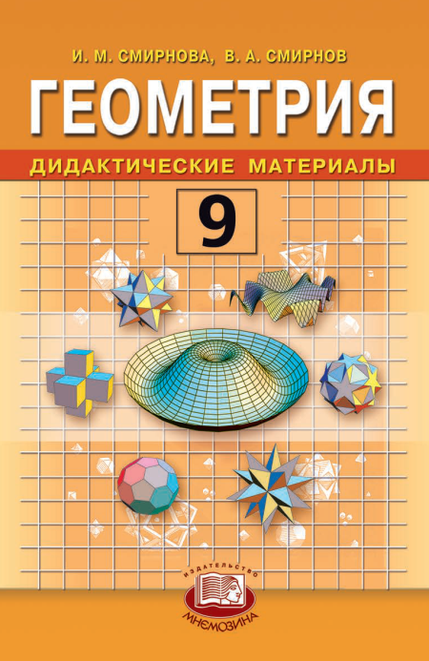
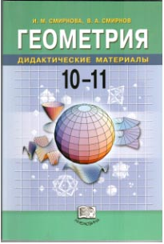

Дидактические материалы

Slide 4
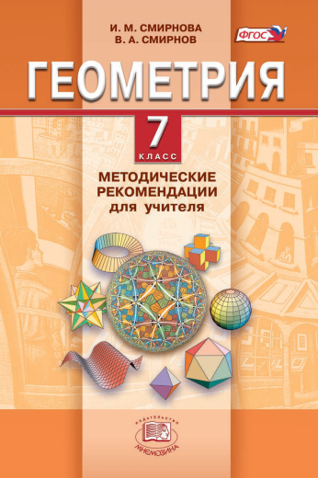
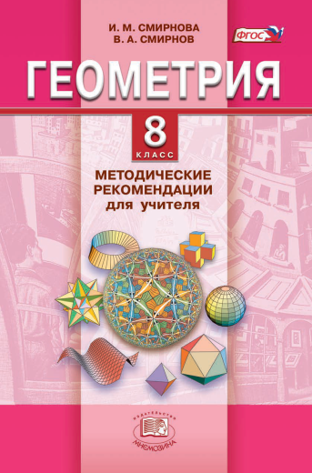
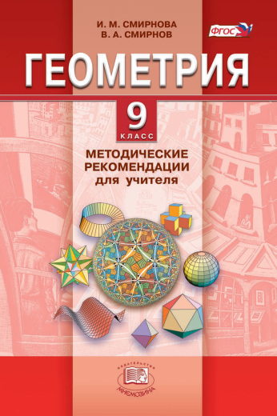
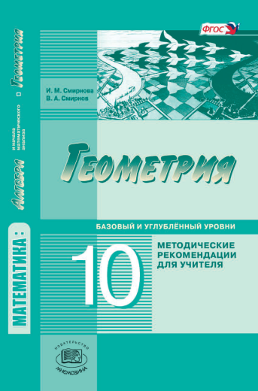
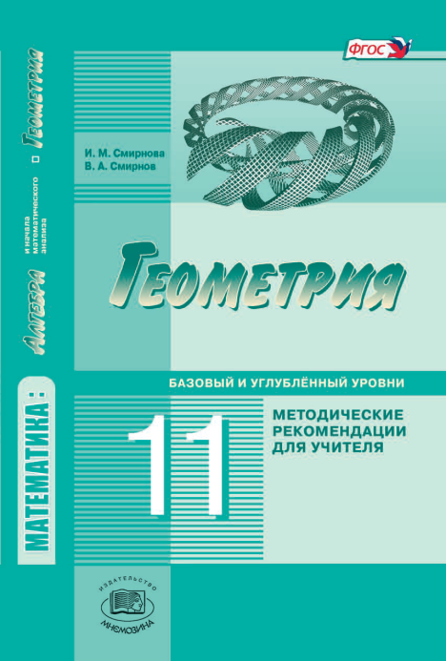

Методические рекомендации

Slide 5
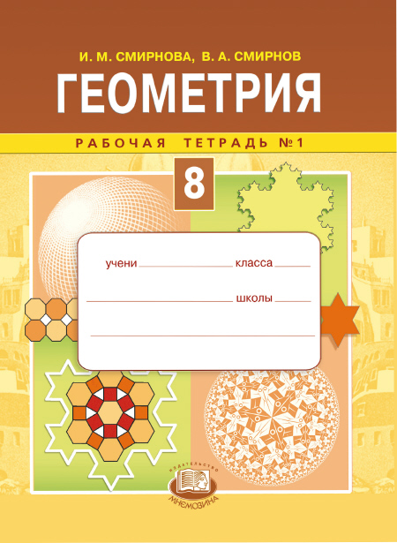
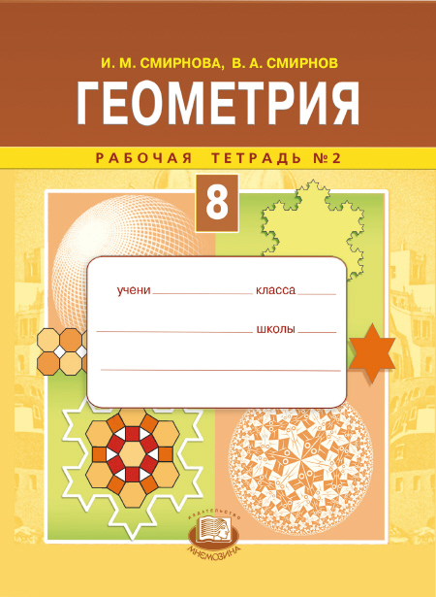
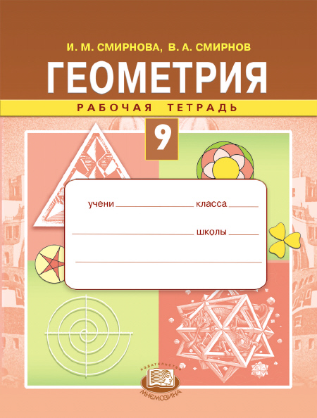
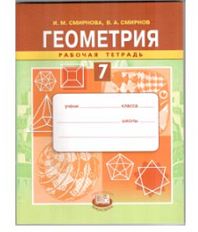
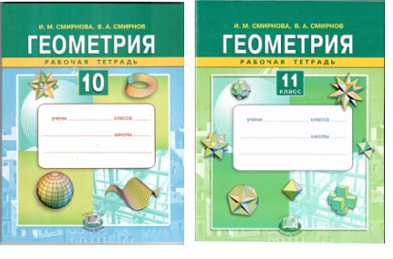
Рабочие тетради для 7–9 и 10–11 классов

Slide 6
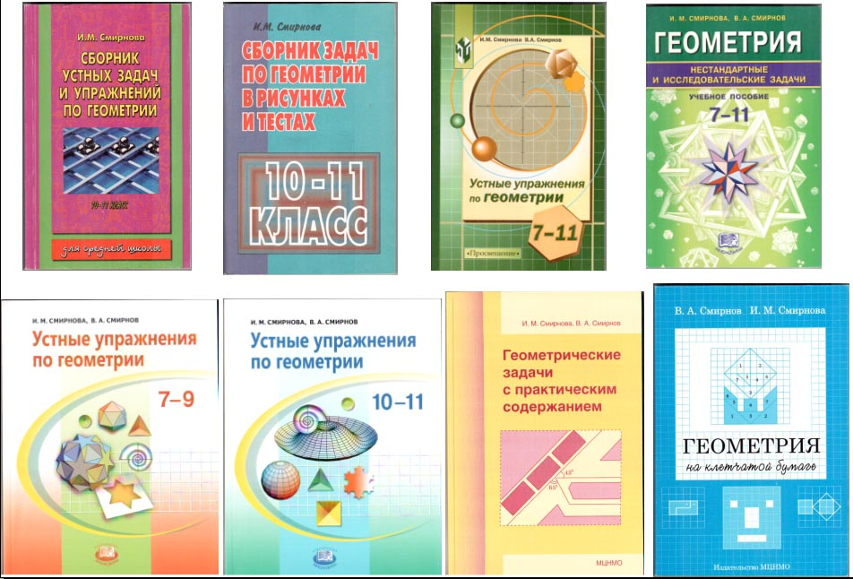
Дополнительные сборники задач

Slide 7
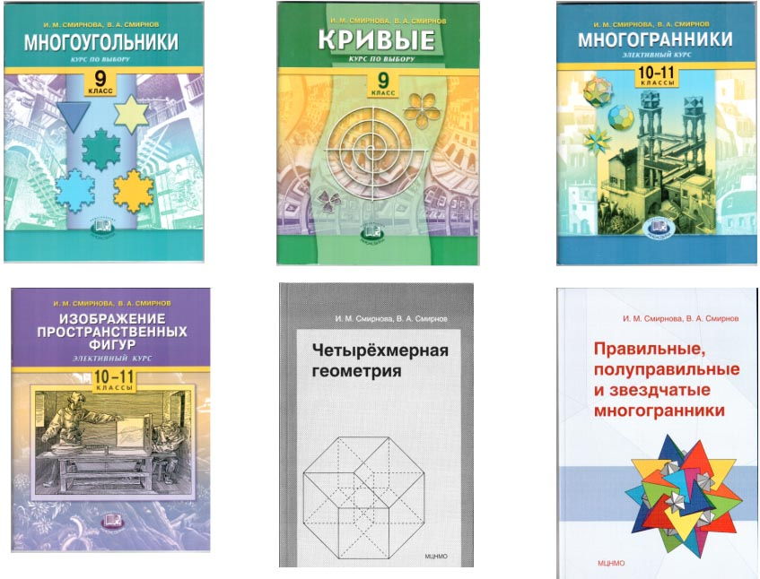
Курсы по выбору и элективные курсы

Slide 8
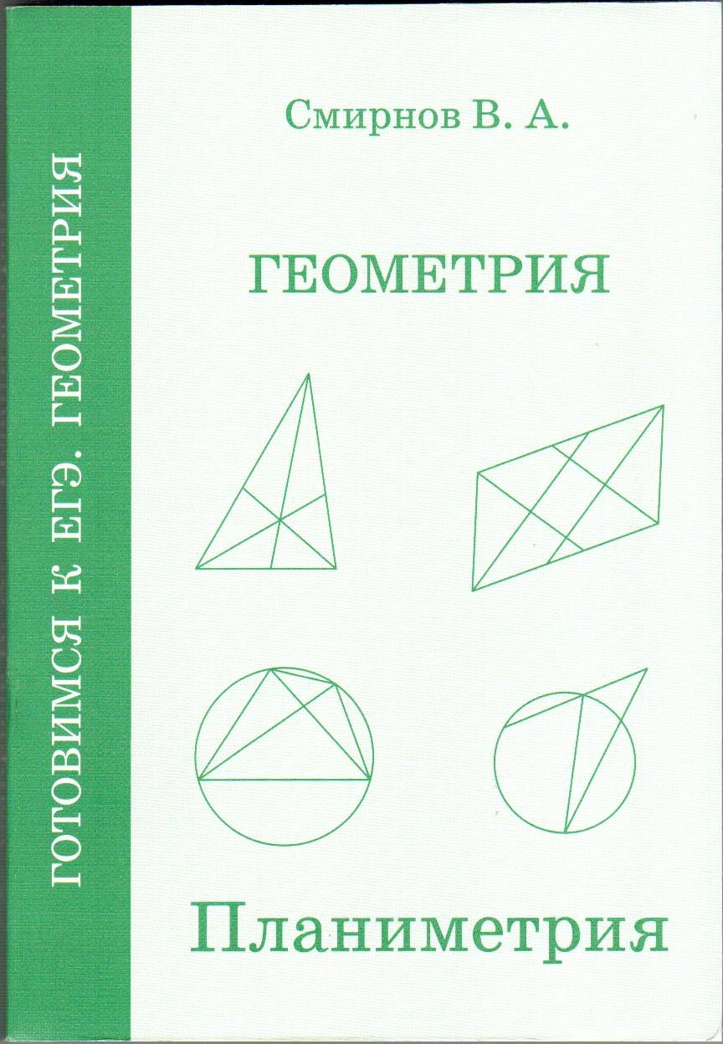
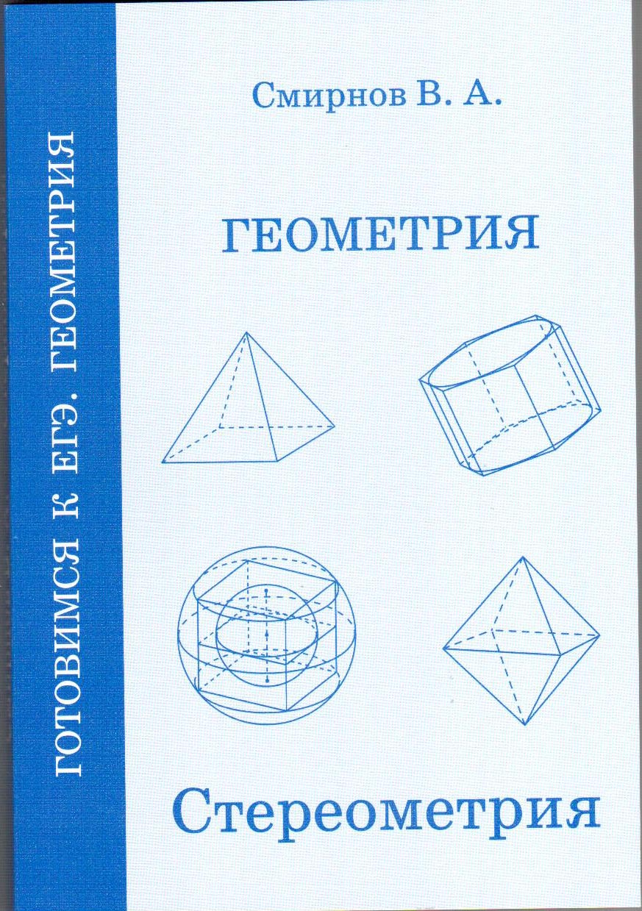
Пособия для подготовки к ЕГЭ по математике.
Notes:
В режиме слайдов ответы появляются после кликанья мышкой

Slide 9
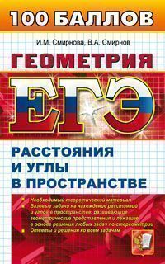
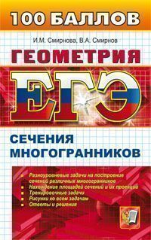
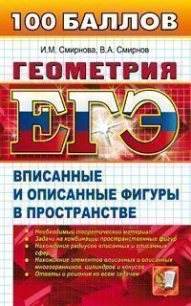

Пособия для подготовки к ЕГЭ

Slide 10
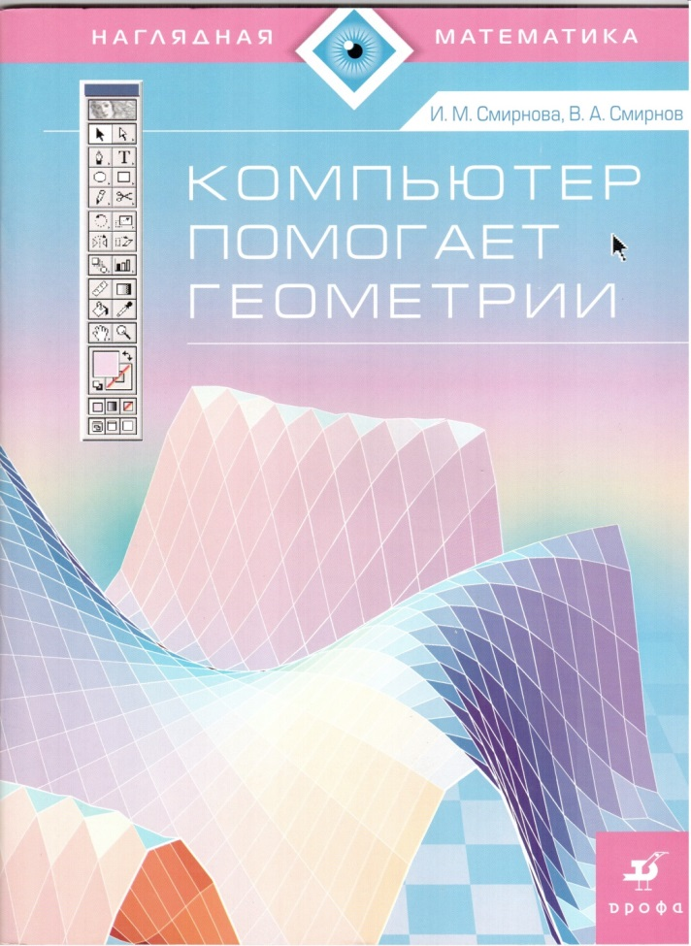
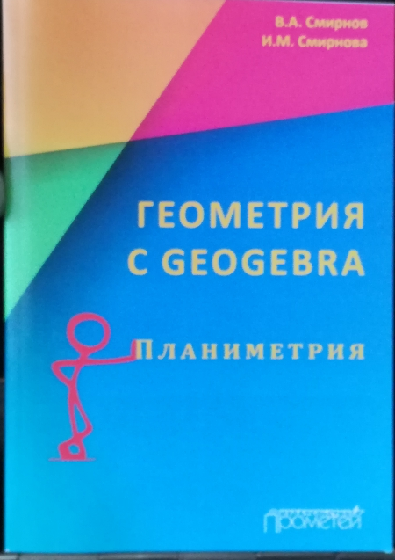
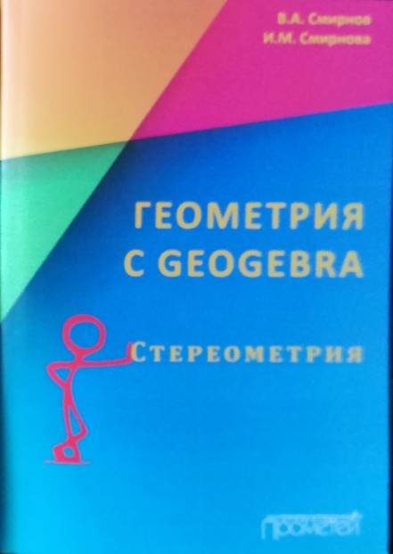
Пособия по использованию компьютерных программ
Notes:
В режиме слайдов ответы появляются после кликанья мышкой

Slide 11
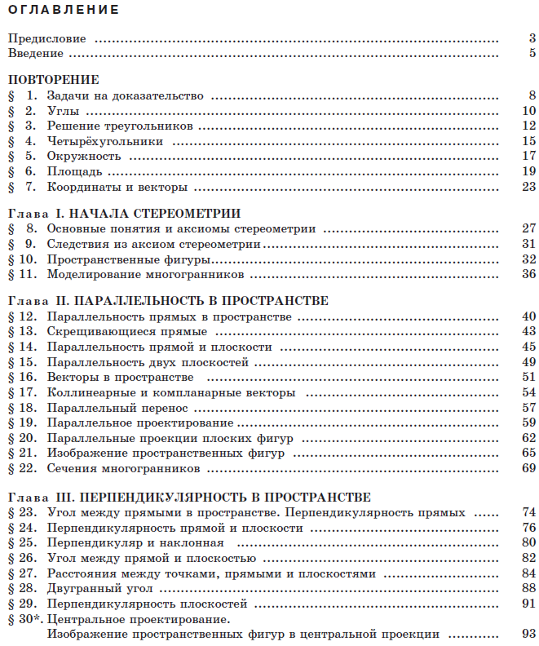
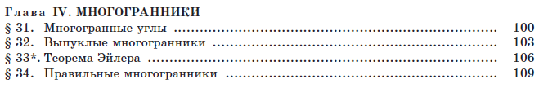
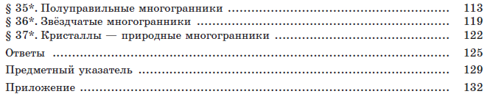
Структура содержания нашего учебника геометрии 10 класса
(базовый и углублённый уровни)
Notes:
В режиме слайдов ответ появляется после кликанья мышкой.

Slide 12
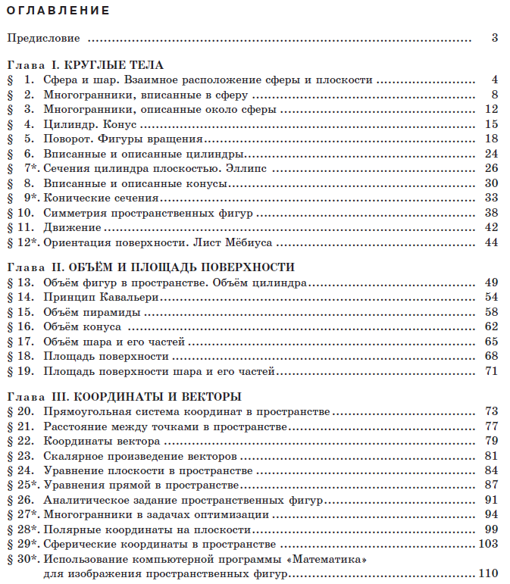
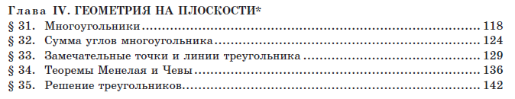
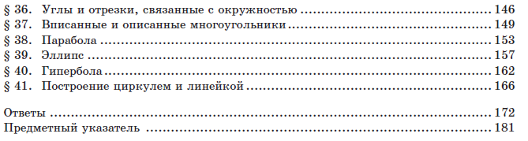
Геометрия 11 класс
(базовый и профильный уровни)
Notes:
В режиме слайдов ответ появляется после кликанья мышкой.

Slide 13
Особенности УМК по геометрии И.М. Смирновой и В.А. Смирнова
1. Преемственность. Опора на традиции отечественного геометрического образования, заложенные еще в учебнике А.П. Киселева.
2. Наглядность. Развитие геометрических представлений. Наличие большого числа рисунков, заданий на изображение геометрических фигур, проведение дополнительных построений.
3. Научность. Развитие логического мышления. Наличие большого числа задач на доказательство.
4. Доступность. Учёт возрастных и индивидуальных особенностей учащихся.
5. Систематичность. Опора последующего материала на предыдущий.
6. Последовательность. Расположение материала от частного к общему, от простого к сложному.
7. Включение в содержание исторического материала.
8. Наличие дополнительного научно-популярного материала (со звёздочкой), для привлечение школьников к исследовательской и проектной деятельностям
9. Наличие презентаций, методических пособий, дополнительных сборников задач в открытом доступе.
10. Ориентация на достижение результатов обучения, подготовку к ОГЭ и ЕГЭ.
Notes:
В режиме слайдов ответы появляются после кликанья мышкой

Slide 14
Ориентация на достижение результатов обучения,
подготовку к ЕГЭ по математике
10 класс
1. Сформировать представления об основных многогранниках и их элементах.
Научить
2. Изображать многогранники, проводить дополнительные построения.
3. Изготавливать модели многогранников с помощью развёрток, геометрического конструктора, компьютерных программ.
4. Распознавать взаимное расположение прямых и плоскостей в пространстве, включая доказательства этих расположений.
5. Находить углы: между прямыми; прямой и плоскостью; двумя плоскостями.
6. Находить расстояния: между двумя точками; от точки до прямой; от точки до плоскости; между скрещивающимися прямыми.
7. Строить сечения многогранников и находить их площади.
Notes:
В режиме слайдов ответы появляются после кликанья мышкой

Slide 15
11 класс
Сформировать представления
1. О круглых телах (цилиндре, конусе шаре, фигурах вращения.
2. О движении и симметрии пространственных фигур.
Научить
3. Изображать круглые тела и их комбинации, проводить дополнительные построения.
4. Находить радиусы сфер, вписанных в многогранники и описанных около многогранников.
5. Устанавливать элементы симметрии многогранников и круглых тел.
6. Находить объёмы и площади поверхностей пространственных фигур.
7. Применять аналитические методы для решения задач.
Notes:
В режиме слайдов ответы появляются после кликанья мышкой

Slide 16
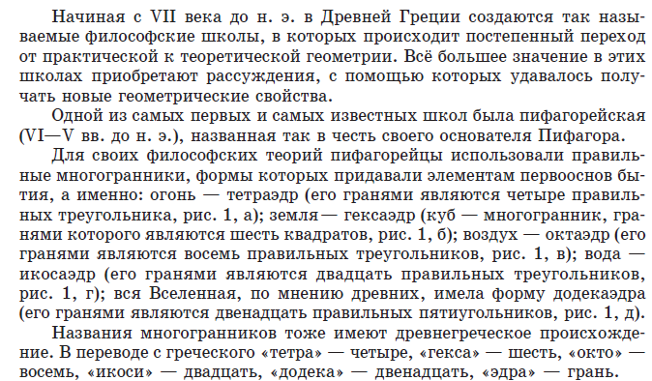
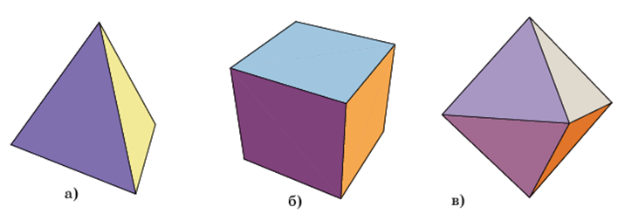
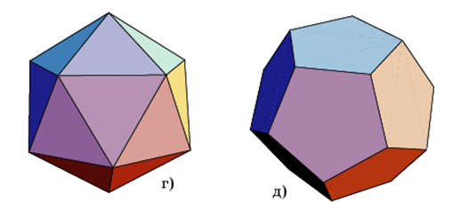
Исторический материал. Примеры
Notes:
В режиме слайдов ответы появляются после кликанья мышкой

Slide 17
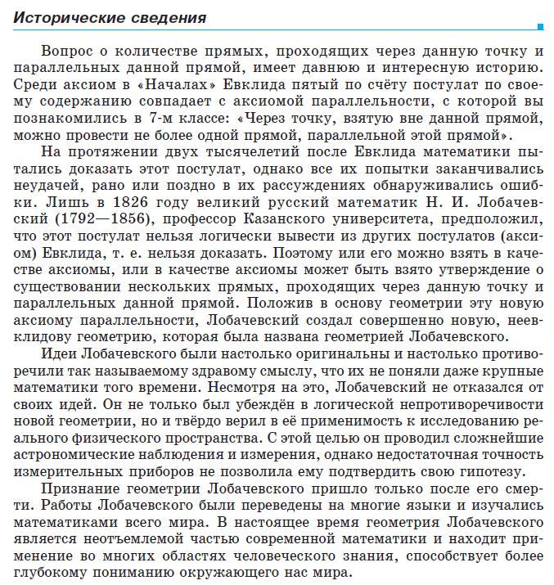
Notes:
В режиме слайдов ответы появляются после кликанья мышкой

Slide 18
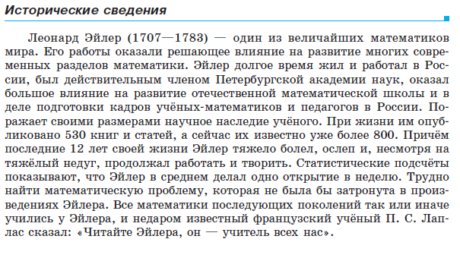
Notes:
В режиме слайдов ответы появляются после кликанья мышкой

Slide 19
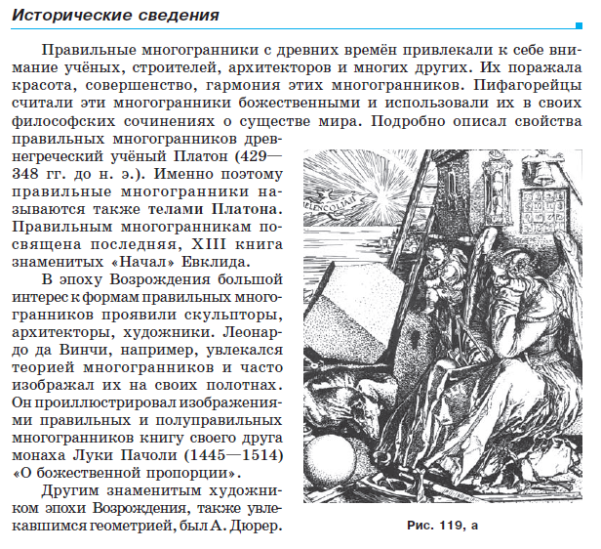
Notes:
В режиме слайдов ответы появляются после кликанья мышкой

Slide 20
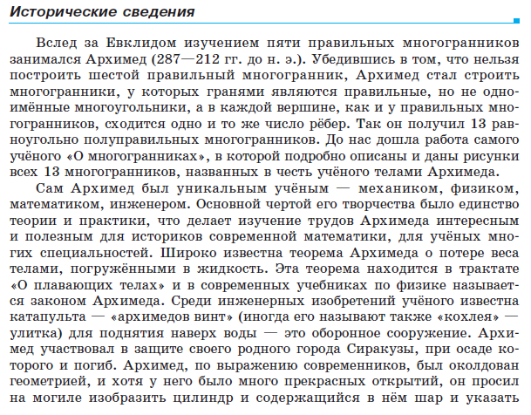
Notes:
В режиме слайдов ответы появляются после кликанья мышкой

Slide 21
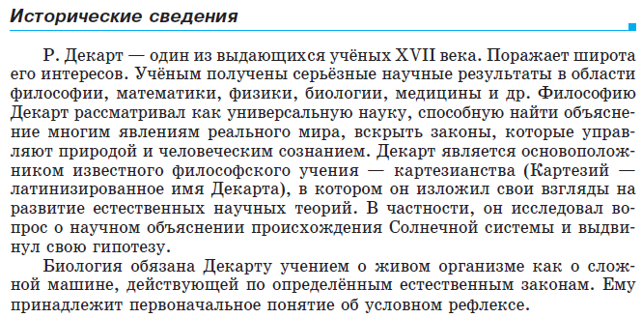
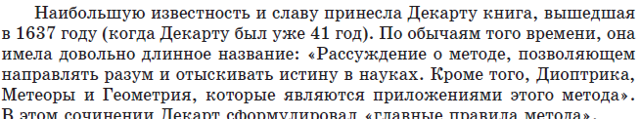
Notes:
В режиме слайдов ответы появляются после кликанья мышкой

Slide 22
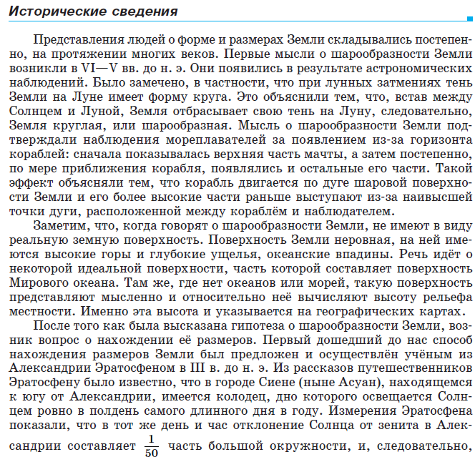
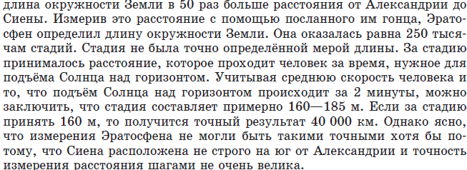
Notes:
В режиме слайдов ответы появляются после кликанья мышкой

Slide 23
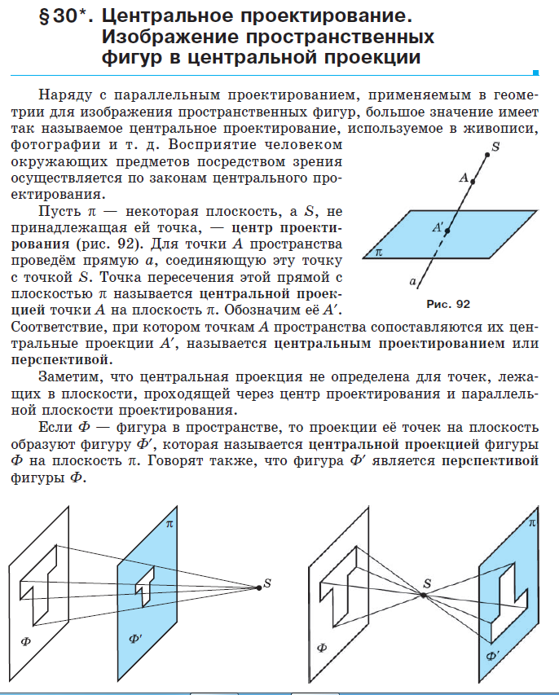
Научно-популярный материал
Notes:
В режиме слайдов ответы появляются после кликанья мышкой

Slide 24
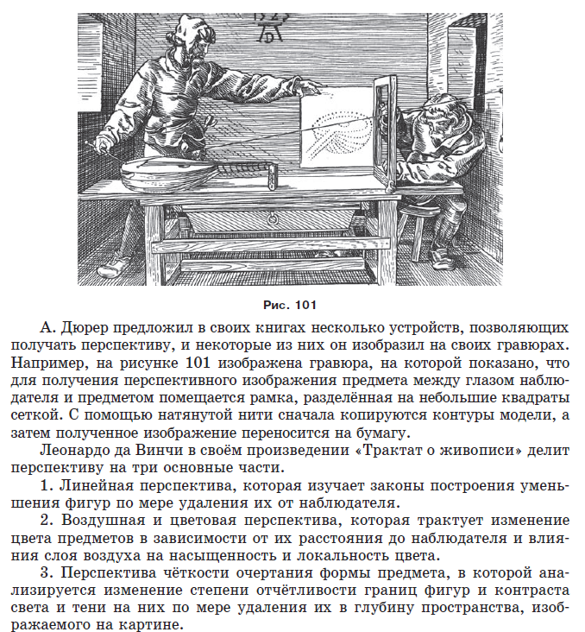
Перспектива
Notes:
В режиме слайдов ответы появляются после кликанья мышкой

Slide 25




Импоссибилизм
Notes:
В режиме слайдов ответы появляются после кликанья мышкой

Slide 26

Notes:
В режиме слайдов ответы появляются после кликанья мышкой

Slide 27


Notes:
В режиме слайдов ответы появляются после кликанья мышкой

Slide 28

Notes:
В режиме слайдов ответы появляются после кликанья мышкой

Slide 29




Поваренная соль
Исландский шпат
Кварц
Алмаз

Slide 30


Notes:
В режиме слайдов ответы появляются после кликанья мышкой

Slide 31

Notes:
В режиме слайдов ответы появляются после кликанья мышкой

Slide 32

Notes:
В режиме слайдов ответы появляются после кликанья мышкой

Slide 33





Notes:
В режиме слайдов ответы появляются после кликанья мышкой

Slide 34


Notes:
В режиме слайдов ответы появляются после кликанья мышкой

Slide 35

Notes:
В режиме слайдов ответы появляются после кликанья мышкой

Slide 36




Многогранники в нашем учебнике
Многогранником называется тело, поверхность которого состоит из конечного числа многоугольников, называемых гранями многогранника. Стороны и вершины этих многоугольников называются соответственно ребрами и вершинами многогранника.
Отрезки, соединяющие вершины многогранника, не принадлежащие одной грани, называются диагоналями многогранника.
Многогранник называется выпуклым, если вместе с любыми двумя своими точками он содержит и соединяющий их отрезок.
На рисунках приведены примеры выпуклых и невыпуклых многогранников.
Notes:
В режиме слайдов формулировки появляются после кликанья мышкой

Slide 37





Кубом называется многогранник, поверхность которого состоит из шести квадратов.
На рисунке даны несколько изображений куба.
Notes:
В режиме слайдов формулировки появляются после кликанья мышкой

Slide 38


1. На клетчатой бумаге изобразите куб аналогично данному на рисунке.
2. На клетчатой бумаге изображены три ребра куба. Изобразите весь куб.

Slide 39

ПАРАЛЛЕЛЕПИПЕД
Параллелепипедом называется многогранник, поверхность которого состоит из шести параллелограммов.
Прямоугольным параллелепипедом называется параллелепипед, грани которого – прямоугольники.
Обычно параллелепипед изображается так, как показано на рисунке. А именно, рисуется параллелограмм ABB₁A₁, изображающий одну из граней параллелепипеда, и равный ему параллелограмм DCC₁D₁, стороны которого параллельны соответствующим сторонам параллелограмма ABB₁A₁. Соответствующие вершины этих параллелограммов соединяются отрезками. Отрезки, изображающие невидимые ребра куба, проводятся пунктиром. В случае прямоугольного параллелепипеда вместо параллелограммов, изображающих две грани, рисуются равные прямоугольники.
Notes:
В режиме слайдов формулировки появляются после кликанья мышкой

Slide 40



На рисунках показаны некоторые изображения параллелепипедов.
Notes:
В режиме слайдов формулировки появляются после кликанья мышкой

Slide 41


3. На клетчатой бумаге изобразите прямоугольный параллелепипед аналогично данному на рисунке.
4. На клетчатой бумаге изображены три ребра прямоугольного параллелепипеда. Изобразите весь параллелепипед.

Slide 42


ПРИЗМА
Призмой называется многогранник, поверхность которого состоит из двух равных многоугольников, называемых основаниями призмы, и параллелограммов, имеющих общие стороны с каждым из оснований и называемых боковыми гранями призмы. Стороны боковых граней, не лежащие в основаниях, называются боковыми ребрами призмы.
Призма называется n-угольной, если ее основаниями являются n-угольники.
На рисунке изображены треугольная, четырехугольная, пятиугольная и шестиугольная призмы.
Notes:
В режиме слайдов формулировки появляются после кликанья мышкой

Slide 43


5. На клетчатой бумаге изобразите: а) треугольную; б) пятиугольную; в) шестиугольную призму аналогично данной на рисунке.
6. На клетчатой бумаге изображены рёбра; а) треугольной; б) шестиугольной призмы. Изобразите всю призму.

Slide 44



ПИРАМИДА
Пирамидой называется многогранник, поверхность которого состоит из многоугольника, называемого основанием пирамиды, и треугольников с общей вершиной, называемых боковыми гранями пирамиды. Стороны боковых граней, не лежащие в основании, называются боковыми ребрами пирамиды. Общая вершина боковых граней называется вершиной пирамиды
Пирамида называется n-угольной, если ее основанием является n-угольник.
На рисунке изображенsы треугольная, четырехугольная, пятиугольная и шестиугольная пирамиды.
Notes:
В режиме слайдов формулировки появляются после кликанья мышкой

Slide 45


7. На клетчатой бумаге изобразите: а) четырёхугольную; б) шестиугольную пирамиду аналогично данной на рисунке.
8. На клетчатой бумаге изображены рёбра: а) четырёхугольной; б) шестиугольной пирамиды. Изобразите всю пирамиду.

Slide 46

ПРАВИЛЬНЫЕ МНОГОГРАННИКИ
Правильные многогранники были известны еще в древней Греции. Пифагор и его ученики считали, что все состоит из атомов, имеющих форму правильных многогранников. В частности, атомы огня имеют форму тетраэдра (его гранями являются четыре правильных треугольника (рис. а); земли - гексаэдра (куб – многогранник, гранями которого являются шесть квадратов, рис. б); воздуха – октаэдра (его гранями являются восемь правильных треугольников, рис. в); воды – икосаэдра (его гранями являются двадцать правильных треугольников, рис. г); вся Вселенная, по мнению древних, имела форму додекаэдра (его гранями являются двенадцать правильных пятиугольников, рис. д).
Notes:
В режиме слайдов формулировки появляются после кликанья мышкой

Slide 47





9. На клетчатой бумаге изобразите правильные многогранники, аналогично показанным на рисунке.
Notes:
В режиме слайдов ответ появляется после кликанья мышкой.

Slide 48

10. Сколько вершин (В), ребер (Р) и граней (Г) имеют:
а) тетраэдр;
б) куб;
в) октаэдр;
г) икосаэдр;
д) додекаэдр?
Notes:
В режиме слайдов ответ появляется после кликанья мышкой.

Slide 49






Комбинации многогранников
1)
2)
3)
4)
5)
6)
Notes:
В режиме слайдов ответ появляется после кликанья мышкой.

Slide 50





Вершинами какого многогранника являются центры граней: а) тетраэдра; б) куба; в) октаэдра; г) икосаэдра; д) додекаэдра?
Notes:
В режиме слайдов ответ появляется после кликанья мышкой.

Slide 51





Ответ: а) тетраэдр; б) октаэдр; в) куб; г) додекаэдр; д) икосаэдр.
Notes:
В режиме слайдов ответ появляется после кликанья мышкой.

Slide 52



Развертки многогранников
Если поверхность многогранника разрезать по некоторым рёбрам и развернуть её на плоскость так, чтобы все многоугольники, входящие в эту поверхность, лежали в данной плоскости, то полученная фигура на плоскости называется развёрткой многогранника. Например, на рисунках изображены развёртки куба, правильной шестиугольной призмы т правильной шестиугольной пирамиды.

Slide 53

КОНСТРУКТОР
Модели многогранников можно изготовлять с помощью конструктора, состоящего из многоугольников, сделанных из плотного материала с отгибающимися клапанами и резиновых колечек - основной крепежной детали конструктора.
Подбирая соответствующим образом многоугольники в качестве граней многогранника и скрепляя их резиновыми колечками, можно получать модели различных правильных многогранников. Для того чтобы колечки лучше держались и не мешали друг другу, уголки многоугольников в конструкторе можно немного обрезать, как показано на рисунке.
Notes:
В режиме слайдов формулировки появляются после кликанья мышкой

Slide 54

1. На рисунке укажите развёртки куба.

Slide 55

2. Укажите развертки треугольной призмы.
Notes:
В режиме ответ появляется после кликанья мышкой

Slide 56

3. Укажите развертки четырехугольной пирамиды.
Notes:
В режиме ответ появляется после кликанья мышкой

Slide 57
Наглядность. Моделирование в программе GeoGebra
Модели многогранников можно получать с помощью свободно распространяемой компьютерной программы GeoGebra, которую можно скачать с официального сайта http://geogebra.org.
Она позволяет моделировать и решать различные алгебраические и геометрические задачи, строить графики функций, находить наибольшие и наименьшие значения, пределы, производные интегралы, получать изображения плоских и пространственных фигур, проводить дополнительные построения, создавать анимацию рисунков. Кроме того, эта программа позволяет ставить геометрические опыты, проводить эксперименты, иллюстрировать формулы и теоремы, устанавливать зависимости между геометрическими величинами и мн. др.
На рисунке показано рабочее окно этой программы. В верхней строке окна расположены окошки с изображением инструментов. Девятым слева находится окошко с изображением треугольной пирамиды. Если нажать на него левой кнопкой мыши, то откроются дополнительные окошки с инструментами для моделирования многогранников и круглых тел.

Slide 58


Как в пространстве расположены
а) прямые; б) прямая и плоскость?

Slide 59


Ответ:
а) скрещиваются; б) параллельны?

Slide 64






Вписанные и описанные цилиндры и конусы
Notes:
В режиме слайдов ответы и решения появляются после кликанья мышкой

Slide 65






Вписанные и описанные сферы
Notes:
В режиме слайдов ответы и решения появляются после кликанья мышкой

Slide 66






Сферы, вписанные в призмы
Notes:
В режиме слайдов ответы и решения появляются после кликанья мышкой

Slide 67






Сферы, вписанные в пирамиды
Notes:
В режиме слайдов ответы и решения появляются после кликанья мышкой

Slide 68






Сферы, описанные около призм
Notes:
В режиме слайдов ответы и решения появляются после кликанья мышкой

Slide 69






Сферы, описанные около пирамид
Notes:
В режиме слайдов ответы и решения появляются после кликанья мышкой

Slide 70


Фигуры вращения
Сфера получается вращением окружности вокруг ее диаметра. Аналогично, шар получается вращением круга вокруг какого-нибудь его диаметра.
Цилиндр получается вращением прямоугольника вокруг одной из его сторон.
Конус получается вращением прямоугольного треугольника вокруг одного из его катетов.
Усеченный конус получается вращением трапеции, один из углов ко­торой является прямым, вокруг боковой стороны, прилегающей к этому углу.
Notes:
В режиме слайдов ответы и решения появляются после кликанья мышкой

Slide 71






Если отрезок параллелен оси вращения, то искомой поверхностью является боковая поверхность цилиндра.
Если одна из вершин отрезка принадлежит оси вращения, а сам отрезок образует острый угол с осью вращения, то искомой поверхностью является боковая поверхность конуса.
Notes:
В режиме слайдов ответы и решения появляются после кликанья мышкой

Slide 72





Если отрезок и ось вращения лежат в одной плоскости, отрезок не параллелен оси и не имеет с ней общих точек, то искомой поверхностью является боковая поверхность усечённого конуса.
Если отрезок скрещивается с осью вращения, то искомой поверхностью является часть гиперболоида вращения.
Notes:
В режиме слайдов ответы и решения появляются после кликанья мышкой

Slide 73




На рисунках (справа) изображены фигуры, полученные вращением плоских фигур (слева).
Notes:
В режиме слайдов ответы и решения появляются после кликанья мышкой

Slide 74




На рисунках (справа) изображены фигуры, полученные вращением плоских фигур (слева).
Notes:
В режиме слайдов ответы и решения появляются после кликанья мышкой

Slide 75




На рисунках (справа) изображены фигуры, полученные вращением куба (слева).
Notes:
В режиме слайдов ответы и решения появляются после кликанья мышкой

Slide 76




На рисунках (справа) изображены фигуры, полученные вращением тетраэдра и октаэдра (слева).
Notes:
В режиме слайдов ответы и решения появляются после кликанья мышкой

Slide 77




На рисунках (справа) изображены фигуры, полученные вращением икосаэдра и додекаэдра (слева).
Notes:
В режиме слайдов ответы и решения появляются после кликанья мышкой

Slide 78




Вращением графика какой функции получена поверхность, изображенная на рисунке?
Notes:
В режиме слайдов ответ появляется после кликанья мышкой

Slide 79




Изложение темы «Объём» в нашем учебнике геометрии
Notes:
В режиме слайдов ответы появляются после кликанья мышкой

Slide 80

Объём треугольной пирамиды в нашем учебнике
Notes:
В режиме слайдов ответы появляются после кликанья мышкой

Slide 81


Объём обобщенного конуса в наших учебниках
Notes:
В режиме слайдов ответы появляются после кликанья мышкой

Slide 82

Notes:
В режиме слайдов ответы появляются после кликанья мышкой

Slide 83



Объём гиперболического сегмента*
При вращении прямой b, скрещивающейся с прямой a, получается гиперболоид вращения. Найдем объём гиперболического сегмента ограниченного этой поверхностью и двумя кругами соответственно с центрами O и P.
В сечении этой фигуры плоскостью, проходящей через точку A, перпендикулярной оси вращения, получается круг радиуса r = $\sqrt{d^{2}+{\left(y∙tg φ\right)}^{2}}.$
Рассмотрим фигуру, состоящую из цилиндра и конуса с радиусами оснований соответственно d, $h∙tg φ$ и высотой h. Сумма площадей их сечений равна ${πd}^{2}+{π\left(y∙tg φ\right)}^{2}$, т.е. равна площади сечения гиперболического сегмента. Следовательно, объём гиперболического сегмента равен сумме объёмов этих цилиндра и конуса, т.е. имеет место формула
$V=πd^{2}h+\frac{1}{3}πh^{3}{tg}^{2}φ.$

Slide 84



Упражнения
Найдите объём фигуры, полученной вращением единичного тетраэдра, вокруг прямой EF, проходящей через середины противоположных рёбер.
Решение. Эта фигура состоит из двух гиперболических сегментов, для которых $d=\frac{\sqrt{2}}{4},h=\frac{\sqrt{2}}{4}, tg φ=\text{1}\text{.}$Воспользуемся формулой объёма гиперболического сегмента
$$V=πd^{2}h+\frac{1}{3}πh^{3}{tg}^{2}φ.$$
Получим, $V=\frac{π\sqrt{2}}{24}$. Объём всей фигуры равен $\frac{π\sqrt{2}}{12}$.

Slide 85


Найдите объём тела вращения единичного куба вокруг прямой, содержащей его диагональ.
Решение. Искомое тело состоит из двух конусов и двух гиперболических сегментов. Объем конуса равен $\frac{π2\sqrt{3}}{27}$.
Для гиперболического сегмента имеем: d = $\frac{\sqrt{2}}{2}$ , h = $\frac{\sqrt{3}}{6}$, $tg φ=\sqrt{2}$.
Его объём равен $\frac{π\sqrt{3}}{6}$. Объём всей фигуры равен $\frac{π13\sqrt{3}}{27}$.

Slide 86


Объём тора
Объём параболического сегмента

Slide 87
Некоторые наши статьи о преподавании геометрии
(на сайте vasmirnov.ru имеются pdf-файлы этих статей)
1. Абсолютная геометрия.
2. Автоподобные фигуры.
3. Аксиоматика элементарной геометрии.
4. Алгебраические операции над отрезками и углами.
5. Вписанные и описанные многоугольники.
6. Еще одно доказательство теоремы Пифагора.
7. Задачи с практическим содержанием, как средство развития геометрических представлений учащихся.
8. Измерение длин отрезков.
9. Как научить школьников решать задачи по геометрии.
10. Какой быть геометрии в ГИА и ЕГЭ по математике?
11. Кривые, как геометрические места точек.
12. Кривые, как траектории движения точек.
13. О развитии критического мышления учащихся при обучении геометрии.
14. О новой концепции обучения геометрии в школе.
15. О сумме углов звёздчатых многоугольников.
16. Построения на клетчатой бумаге.
17. Проектное обучение математике на примере темы «Окружность Эйлера».
18. Теорема о пропорциональных отрезках.
19. Учебник, или результаты обучения.
Notes:
В режиме слайдов ответы появляются после кликанья мышкой

Slide 88
20. Вписанные и описанные фигуры в пространстве.
21. Задачи на нахождение кратчайших путей на поверхностях.
22. Задачи на нахождение объёмов многогранников, развивающие пространственные представления учащихся.
23. Задачи на распознавание пространственных фигур.
24. Задачи на распознавание сечений многогранников.
25. Заполнение пространства многогранниками.
26. Измерение многогранных углов.
27. Изображение пространственных фигур в центральной проекции.
28. Использование принципа Кавальери для нахождения объёмов пространственных фигур.
29. Каскады и правильных многогранников.
30. Об определениях параллелепипеда и призмы.
31. Полувписанные сферы.
32. Построения на изображениях пространственных фигур.
33. Развитие пространственных представлений старшеклассников при изучении темы «Поворот. Фигуры вращения».
Notes:
В режиме слайдов ответы появляются после кликанья мышкой

